Slide 1
Sdílení vojenských schopností se spojenci
Ing. Antonín NOVOTNÝ, Ph.D.
Centrum bezpečnostních a vojenskostrategických studií
Univerzita obrany v Brně
Kounicova 65
662 10 Brno, Česká republika
antonin.novotny@unob.cz, +420 973 443 055

Slide 2
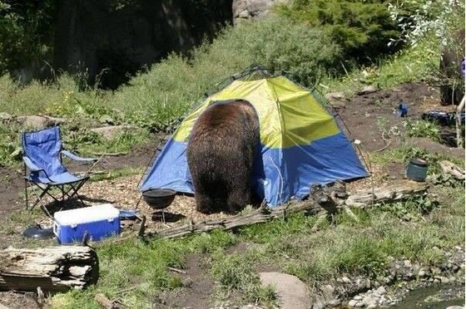
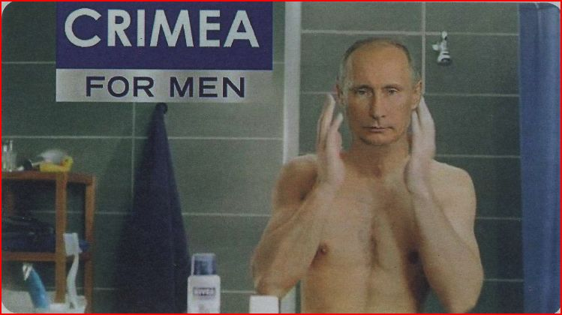

Slide 3




Slide 4
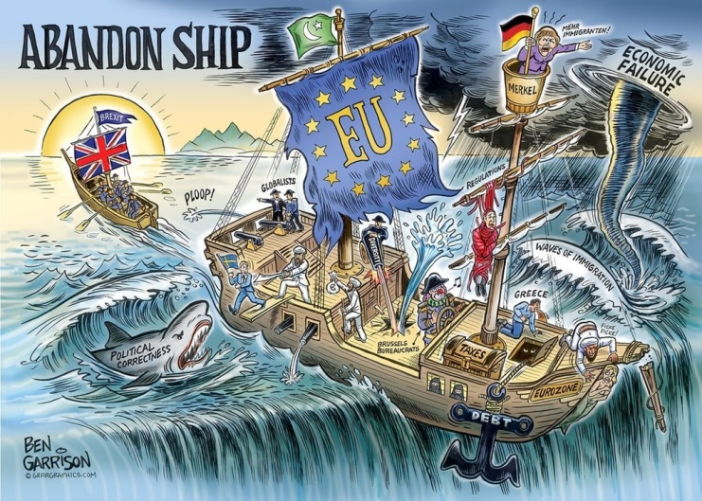

Slide 5
Obsah
Inciativa NATO Smart Defence
Iniciativa „Connected Forces“
Projekty NATO Smart Defence
Překážky a omezení při Smart Defence
Iniciativa Framework Nations Concept
Iniciativa EU Pooling & Sharing
Projekty EU Pooling & Sharing
Překážky a omezení při Pooling & Sharing
Projekty PESCO
Zapojení České republiky do projektů
Některé otázky k zamyšlení
Závěr
Notes:
Obsahem mého vystoupení jsou následující body.

Slide 6
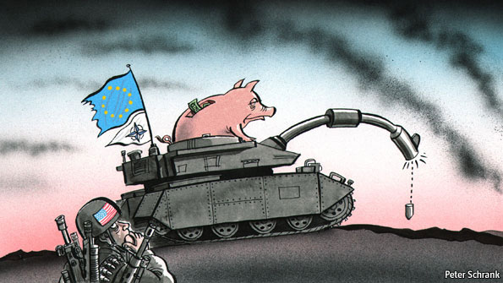
Jeden z pohledů USA na Evropskou unii
Notes:
Otázka výdajů na obranu vzbuzuje mnohé kontroverze, zde můžete vidět jak je ve Spojených státech vnímána tato problematika.

Slide 7

Úvod
Světová finanční krize zvýraznila rozdíly mezi obrannými schopnostmi EU a USA;
Od roku 2008 snížilo své vojenské výdaje celkem 16 evropských států NATO, včetně ČR - cca o 13 miliard Kč za posledních 6 let;
Mezi příčiny poklesu patří mimo jiné i obecný pocit bezpečí po ukončení studené války;
Problémem je i nízká efektivita vynakládaných prostředků na obranu zemí EU (22 z NATO) způsobená nedostatečnou úrovní mezinárodní spolupráce a ochranářskými praktikami jednotlivých států;
Reakce NATO a EU na snižující se rámec obranných výdajů a také nové bezpečnostní prostředí byla mnohonárodní spolupráce v oblasti vojenských schopností - Smart Defence a Pooling and Sharing, v současnosti PESCO.

Slide 8
Úvod
Smart Defence i Pooling and Sharing - úsilí o vzájemnou spolupráci, sdílení nebo rozvoj nových schopností;
Nejsou stanovena jednotná a společná pravidla v NATO ani EU, nejsou závazně legislativně upraveny a neexistuje ucelený materiál;
Obě iniciativy nejsou nové, ale jsou unikátní ve velkém důrazu na jejich realizaci;
Mají stejná východiska, ale rozdílný přístup k řešení;
NATO – změny struktur při prosazování nových myšlenek nebo změnou stylu řízení, princip shora - dolů;
EU – specializace, princip zdola – nahoru.

Slide 9

Iniciativa NATO - Smart Defence
More for less!
Anders Fogh Rasmussen, GT NATO, 2009-2014
Notes:
Termín "Smart Defence" začal používat veřejně generální tajemník NATO Anders Fogh Rasmussen na začátku roku 2011, kdy v několika svých projevech podpořil rozvoj nadnárodní spolupráce, hospodářského plánování a regionální přístupy zaměřené k budování vojenských schopností Aliance.
Inciativa NATO „Smart Defence“ je nový přístup, který se snaží lépe sladit národní priority a kolektivní požadavky členských států Aliance. Místo hledání národních řešení v oblasti vojenských schopností, tam kde je to efektivní po stránce nákladů, jsou při budování kapacit Aliance hledána nadnárodní řešení.
Celý koncept byl oficiálně představen v rámci summitu NATO v Chicagu v květnu 2012 ale samotná myšlenka sdílení schopností nepředstavuje nic nového.

Slide 10
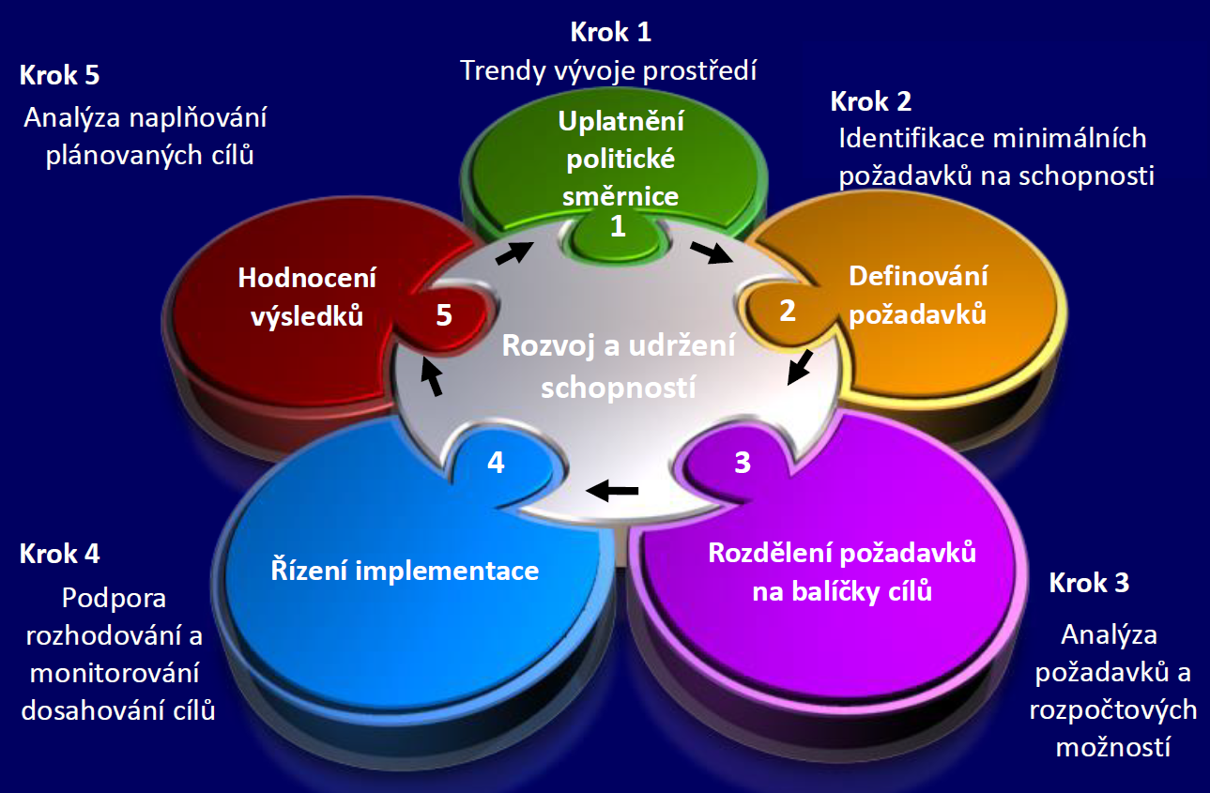
Iniciativa NATO SD – proces NDPP

Slide 11
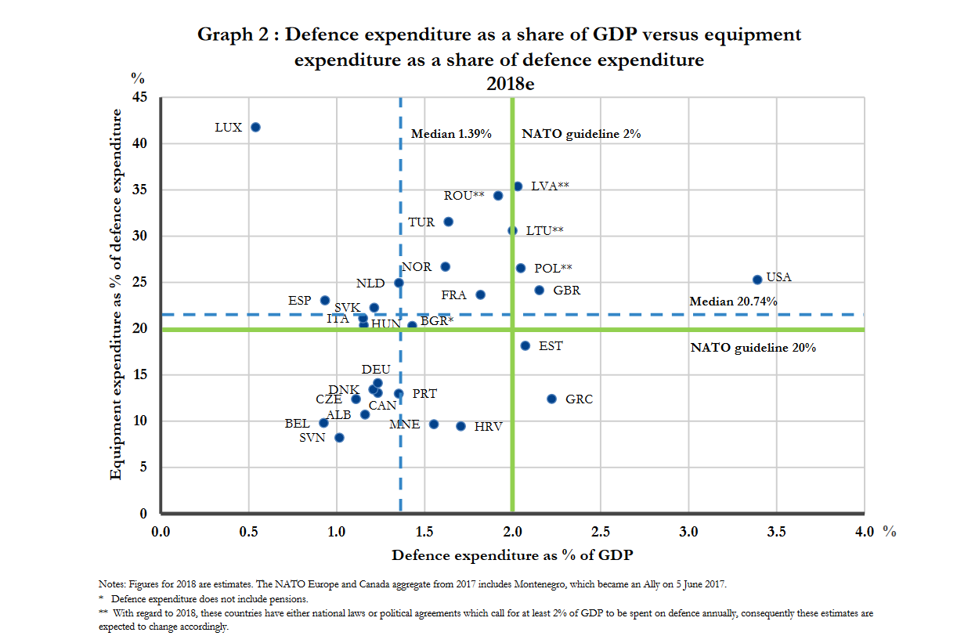

Slide 12
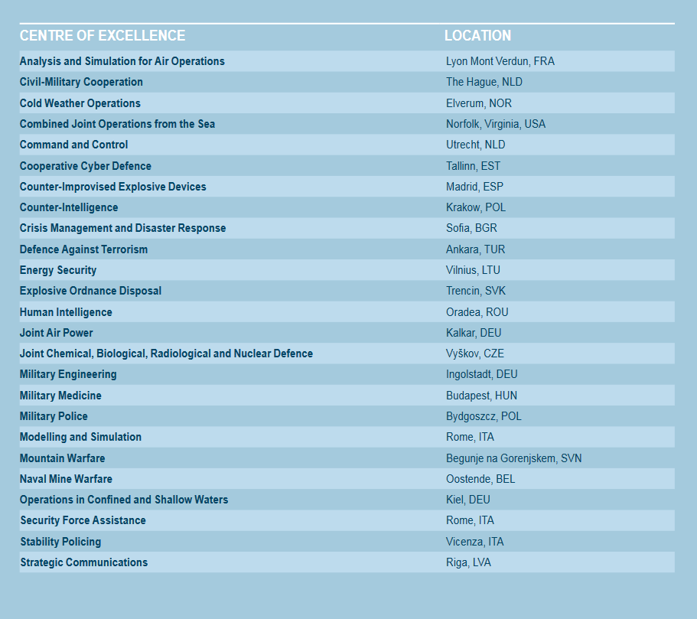

Slide 13
Iniciativa NATO - Smart Defence
V rámci iniciativy Smart Defence, identifikovalo Velitelství NATO pro transformaci (ACT) 3 pilíře:
Kooperaci – mezinárodní spolupráci;
Prioritizaci;
Specializaci na vybrané schopnosti:
  By default – specializace vynucená rozpočtovým škrty;
  By design – systematická a koordinovaná specializace.

Slide 14
Iniciativa NATO - Smart Defence
Smart Defence je v současné době vnímána ve dvou rovinách:
Koncepční – řeší strategii, koncepční základy a předpoklady pro úspěšnou realizaci;
Praktická mezinárodní spolupráce – pracuje s konkrétními mnohonárodním projekty začleněnými do 1. a 2. skupiny připravenosti (Tier 1 a Tier 2), strukturovanými do šesti skupin:
  JISR (Joint Intelligence Surveillance and Recconaissaince);
  Udržitelnost sil (Sustainment);
  Výcvik a příprava sil (Training and Preparation of Forces);
  Ochrana vojsk (Force Protection);
  Projekce sil (Effective Engagement);
  Ballistic Missile Defence.

Slide 15
Projekty NATO Smart Defence
Výcvik v prostředí blížící se reálnému nasazení
Síť e-lerningových školících středisek na bázi počítačové informační služby
Individuální výcvikové a vzdělávací programy (ITEP)
Sdílení námořních hlídkových letounů (MPA)
Dálkově ovládaná vozidla pro silniční vyčišťovací operace
Mnohonárodní společné velitelství (MN JHQ) v Ulmu
Ženy ve vysokých funkcích v oblasti bezpečnosti a obrany
Velitelství společné podpůrné skupiny logistiky (JLSG HQ)
Sdružování a sdílení mnohonárodních zdravotnických zařízení
(Role 2)
Sdružování rozmístitelných akvizičních modulů letectva (DAAM)
Notes:
První seznam společných projektů v oblasti obrany, již v rámci iniciativy Smart Defence, byl formalizován na summitu NATO v Chicagu v květnu roku 2012.
V současné době existuje kolem 109 projektů, rozdělených do úrovní 1 až 3.
Následujících 34 projektů první úrovně patří mezi nejaktuálnější :

Slide 16
Projekty NATO Smart Defence
Univerzální rozhraní výzbroje NATO (NUAI)
Schopnosti potřebné k zahájení činnosti na bojišti
Mnohonárodní logistická spolupráce pro manipulaci s palivem
Mnohonárodní centrum pro letecký výcvik (MATC) – CZE
Mnohonárodní výcvik vojenských leteckých posádek
Využívání biometrických údajů ve vojenských operacích
Zřízení mnohonárodní geografické podpůrné skupiny (GSG)
Rozvoj schopností mnohonárodní kybernetické obrany (MNCD2)
Ochrana přístavů
Sdílení kapacit OPZHN; POL-CZE-HUN-ITA-SVK-SVN
Výstavba specifických záložních kapacit
Notes:
Pokračování projektů 1 úrovně…..

Slide 17
Projekty NATO Smart Defence
Analýza obrany a plánování pro transformaci Aliance
Systém obranných prostředků (DAS) – senzory, klamné rakety atd.
Integrace zásad bezpečnosti výbušnin a řízení rizik munice do plánování, odborné přípravy a realizace NATO (ESRM)
Platforma sdílení informací před škodlivým softwarem (malware) (MISP)
Mnohonárodní vzdělání a výcvik NATO v oblasti kybernetické ochrany (MN CD E&T)
Mnohonárodní přístupy k používání vysoce přesné munice vzduch-země
Modul ochrany a opatření před minami v misích
Síť sdílení a fúze informací o ohrožení IED
Notes:
pokračování projektů

Slide 18
Projekty NATO Smart Defence
Vytvoření CONOPS pro námořní zbraně a pozemní dělostřelectvo
Modularita v misích
Víceúčelové středisko letecké podpory pro námořní operace (MMSC)
Flexibilní a interoperabilní nástroj pro splnění budoucích požadavků operací v mělkých vodách (FIT FOR CSW)
Schopnosti reakce na biologická napadení
Notes:
…..a zbytek projektů.

Slide 19
Iniciativa „Connected Forces“
Klíčová část Smart Defence, iniciativa Connected Forces sestává ze tří části:
Výcvik a vzdělávání;
Zvýšení počtu cvičení;
Lepší využití technologií.
“CFI presents an opportunity, building on Alliance experience, including on Operations, to ensure that Allies develop and retain the ability to work effectively together and with Partners as appropriate” - Chicago Summit Defense Package 2012
Notes:
Jako klíčová součást Smart Defence byla na summitu NATO v Chicagu odsouhlasena i Iniciativa „Connected Forces“, která ji doplňuje.

Slide 20
Iniciativa „Connected Forces“
Hlavní úsilí je zaměřeno na následující oblasti:
Vzdělání, výcvik, cvičení a evaluační politika;
Technologické aspekty CFI;
Vývoj schopností, operativnost a udržitelnost;
Plánovací a revizní proces v rámci PfP;
NRF;
Propojení s národním plánovacím procesem;
Zapojení mnohonárodních schopností do cvičení NATO a vedených operací NATO.

Slide 21
Framework Nations Concept
Uskupení zemí na bázi dobrovolnosti jako platformy pro udržení, konsolidaci a zkvalitnění stávajících vojenských schopností a dále jako základ pro společný rozvoj a zabezpečení vojenských schopností Aliance identifikovaných v rámci obranného plánování NATO
Východiskem konceptu je soustředění vyspělých vojenských schopností spojenců kolem tzv. „Framework Nations,“ jež by poskytly koncepční a organizační rámec pro mnohonárodní spolupráci
Účelem konceptu je napomoci spojencům realizovat cíle výstavby schopností směrem k naplnění ambicí Aliance
Koncept usiluje o dosažení efektivnějšího spolupůsobení sil a schopností spojenců orientovaného k vybudování nasaditelných souborů sil (Deployable Sets of Forces), jež by byly dlouhodobě k dispozici

Slide 22
Framework Nations Concept
Koncept je i jedním z nástrojů jak dosáhnout cílů výstavby NATO Forces 2020
Dává rovněž jednotlivým členským zemím Aliance možnost vytvářet interoperabilitu s vyššími prvky
Vytváří také potenciál zavést v několika cyklech do praxe mnohonárodní cíle výstavby schopností

Slide 23
Základní principy iniciativy FNC
Iniciativa FNC byla navržena v souladu s následujícími principy:
koncept je v rukou spojenců a realizován jejich společným úsilím
musí být flexibilní
je primárně zaměřen na budování schopností v souladu s NDPP
musí podpořit schopnosti, důvěryhodnost a solidaritu Aliance
musí zachovat soudržnost Aliance jako celku
respektování národní suverenity je prvořadé
musí zabezpečit budování použitelných sil a schopností
umožňuje účast partnerských zemí
napomáhá zvýšení efektivity využití zdrojů přidělených na obranu
respektuje národní pravidla pořizování výzbroje a techniky
implementace v synergii se stávajícími mezinárodními uskupeními
Notes:
1. Koncept je v rukou spojenců a realizován jejich společným úsilím. NATO jako organizační prvek do tohoto procesu přímo nevstupuje. Účast zemí v uskupeních je dobrovolná. Záměry a cíle uskupení jsou výsledkem konsensu zohledňujícího rovněž i národní omezení. Jednou z možností uspořádání je tzv. „Framework Set,“ kde dvě nebo více zemí vytvoří rámec uskupení.
2. Koncept musí být flexibilní. Mezi klíčové charakteristiky konceptu patří variabilita uspořádání uskupení. Spojenci se mohou zapojit do více uskupení ať již jako rámcové nebo členské země. Síly a schopnosti daného uskupení musí být použitelné jak v jeho rámci, tak i mimo něj. Důraz je zde kladen na interoperabilitu a schopnost plnit úkoly ve prospěch různých organizací jako např. NATO, EU a dalších. Koncept rovněž vychází z předpokladu rozdílných počátečních podmínek jednotlivých uskupení a jejich postupného rozvoje z hlediska času.
3. Koncept je primárně zaměřen na budování schopností v souladu s NDPP. Proces obranného plánování NATO je určujícím pro výstavbu a rozvoj schopností uskupení. Stávající metodologie NDPP zůstane zachována. Cíle rozvoje schopností budou stejně jako v minulosti adresovány jednotlivým zemím. Implementace konceptu nepovede k vytváření dalších organizačních úrovní mezi NATO a spojenci.
4. Koncept musí podpořit schopnosti, důvěryhodnost a solidaritu Aliance. Koncept klade požadavky na všechny členské země, aby se společně, jednotným úsilím a vyváženými příspěvky podílely na plnění úkolů Aliance.
5. Koncept musí zachovat soudržnost Aliance jako celku. Koncept podporuje vzájemnou důvěru a spolupráci mezi všemi spojenci a uskupeními a zároveň tak napomáhá posílení vazeb mezi nimi.
6. Respektování národní suverenity je prvořadé. Odpovědnost zemí za zabezpečení vlastní obranyschopnosti stejně tak jako za plnění závazků vůči Alianci zůstává zachována. Koncept žádným způsobem nezasahuje do suverenity spojenců.
7. Koncept musí zabezpečit budování použitelných sil a schopností (dobře vybavené, vycvičené, interoperabilní, nasaditelné, se schopností splnit úkoly a udržet soběstačnost v operacích). Požadavkem na uskupení a členské země je nastavit takové mechanismy, aby jejich síly a schopnosti splňovaly alianční standardy a byly interoperabilní napříč Aliancí.
8. Koncept umožňuje účast partnerských zemí. Koncept podporuje zapojení partnerů v oblasti budování schopností, vzdělávání, výcviku a vojenských cvičení za předpokladu dodržení k tomu určených aliančních procedur.
9. Koncept napomáhá zvýšení efektivity využití zdrojů přidělených na obranu. Záměrem naopak není, aby byl koncept prostředkem k dalšímu krácení výdajů na obranu.
10. Koncept respektuje národní pravidla pořizování výzbroje, techniky a ostatního materiálu. Akviziční proces na národní úrovni se řídí zákony a ustanoveními dané země.
11. Koncept je implementován v synergii s již existujícími mezinárodními uskupeními. V souladu s výše uvedeným koncept napomáhá k zabezpečení schopností odpovídajícím požadavkům Aliance.

Slide 24
Zapojení ČR do FNC
Česká republika se plánuje zapojit do následujících oblastí spolupráce:
logistika
ochrana proti zbraním hromadného ničení
civilně-vojenská spolupráce
společná komunikační síť
zdravotnická podpora
společná palebná podpora
protivzdušná obrana

Slide 25
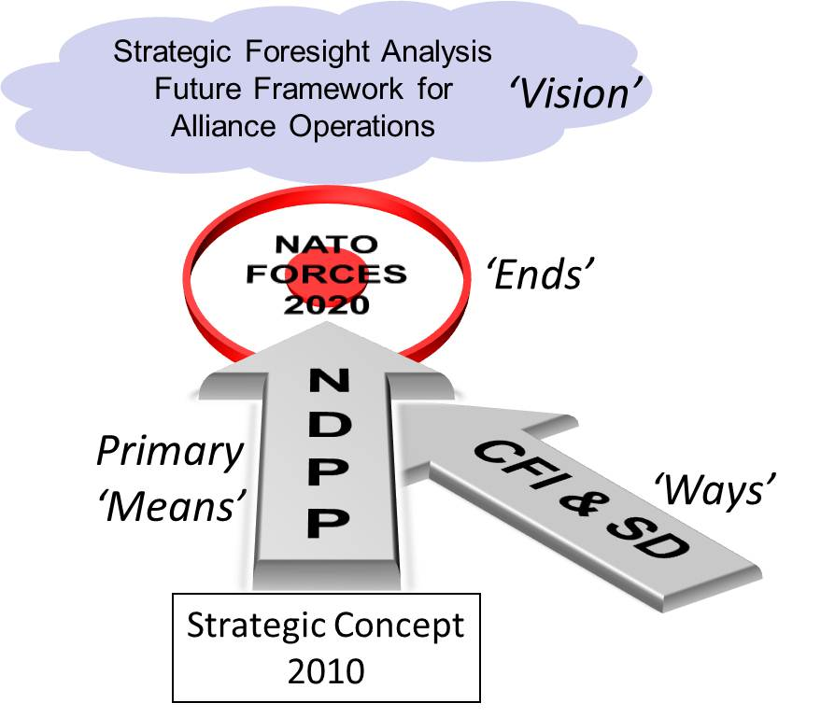
NATO Forces 2020
Notes:
Ve strategickém kontextu představuje iniciativa NF 2020 strategický cíl, jehož lze dosáhnout prostřednictvím NDPP a z hlediska nákladů a interoperabilních vojenských schopností prostřednictvím iniciativ Connected Forces a Smart Defence.

Slide 26
Překážky a omezení při Smart Defence
Členské státy NATO musí být ochotné a mít vůli vzdát se určitých vojenských kapacit;
Některé úkoly a opatření musí být řešeny na národní bázi. Z toho vyplývá národní dilema – mít plné spektrum vojenských schopností nebo pouze omezené vojenské schopnosti?
Iniciativa Smart Defence má smysl pouze tehdy, pokud pro Alianci přinese nové možnosti nebo pokud přispívá k udržení schopností které by jinak nebyly udržitelné;
Při společném financování by mělo být hlavním cílem v oblasti procesu obranného plánování NATO spravedlivé sdílení břemene všemi členskými státy.

Slide 27

Iniciativa EU – Pooling & Sharing
Na summitu EU v belgickém Ghentu v září 2010, rozhodli ministři obrany členských zemí EU vypracovat soupis projektů, ve kterých by bylo možno vzájemně sdílet vojenské schopnosti;
Nejnaléhavější oblasti spolupráce měla za úkol určit Evropská obranná agentura (EDA) společně s pomocí odborníků;
Tyto vybrané prioritní oblasti spolupráce byly v listopadu 2011 schváleny řídícím výborem EDA na úrovni ministrů obrany členských zemí EU;
Všechny oblasti mají potenciál pro další strukturovaný rozvoj, dále podporovat sdružování a sdílení a část řeší problém nedostatků v klíčových operačních schopnostech.

Slide 28
Projekty EU v rámci iniciativy P & S
Výcvikový program pro vrtulníky
Schopnost námořního sledování
Evropská akviziční skupina pro nákup služeb satelitní komunikace
Lékařská podpora - polní nemocnice
Schopnost doplňování paliva za letu
Budoucí vojenská satelitní spojení
Zpravodajství, sledování, průzkum (ISR)
Výcvik leteckých posádek
Evropská dopravní střediska
Inteligentní munice
Námořní výcvik a logistika
Notes:
Konkrétní schválené a odsouhlasené projekty EU v rámci iniciativy Pooling and Sharing

Slide 29


Překážky a omezení při P & S
Nutnost vytvořit společnou evropskou obrannou radu;
Vypracovat seznam schopností jednotlivých členských států jako základ pro roli specializace a spolupráce;
Překonat nedůvěru;
Použít cenové srovnání.
Notes:
V procesu sdružování a sdílení schopností EU jsou v současnosti ignorována tři témata: role specializace, zbrojní průmysl a další investice.
O specializaci lze hovořit, pokud stát se stát zřekne určité schopnosti a soustředí se pouze na několik dalších. V současnosti tak mnoho evropských států odmítá učinit, neboť se obávají vzájemné závislosti.
P & S může pomoci vyřešit problém, jen pokud budou státy ochotny přehodnotit přístup a dát přednost vojenské efektivitě a hospodárnosti před zachováním nebo omezením politické suverenity. Konkrétně to znamená, že si musí národní vlády v souvislosti s projekty P & S položit a být schopny zodpovědět následující otázky :
• Za jakých podmínek se dá věřit kooperujícímu partneru a do jaké míry mohu omezit svá přání v zájmu obrany potřeby druhých?
• Je spolupráce efektivní z vojenského hlediska?
• Umožňuje snížení nákladů a přinese úspory?

Slide 30
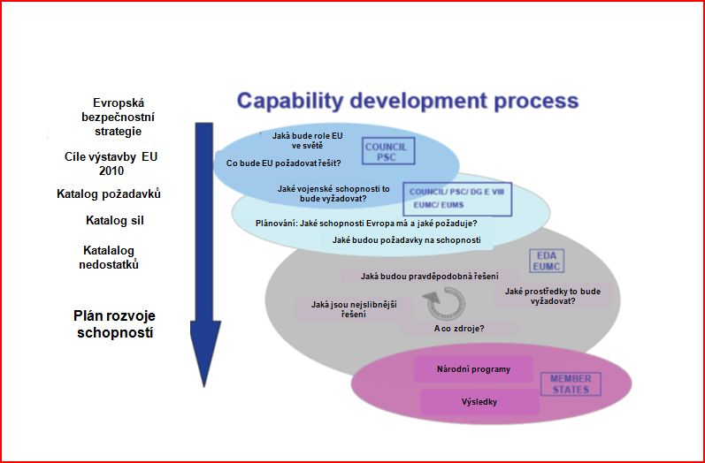
EU – Capability development process

Slide 31
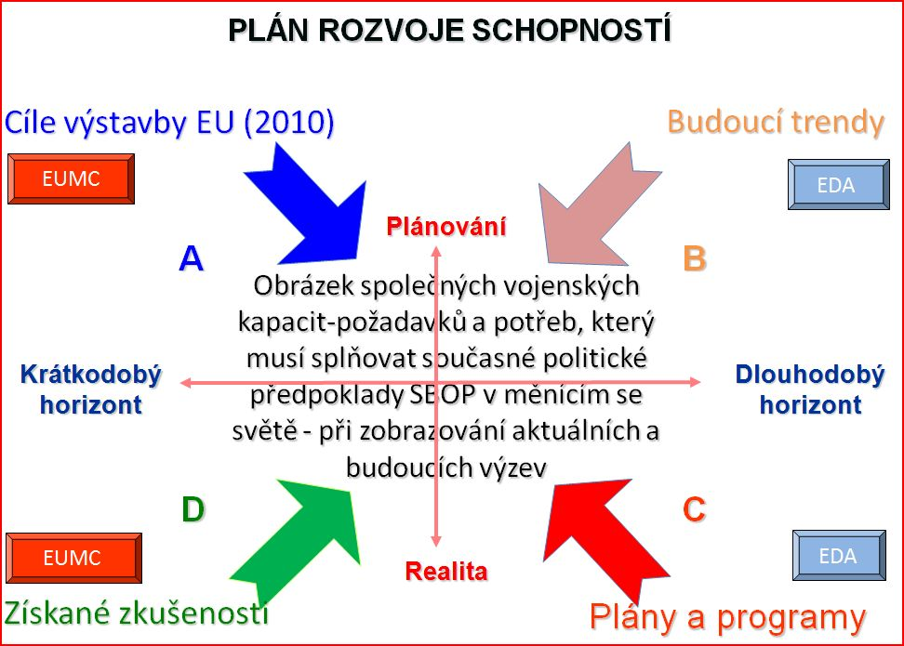
EU – Capability development plan
Notes:
Linie A - Identifikace nedostatků, tvorba a rozvoj vojenských schopností. Tato linie je řízena EUMC a je reprezentována procesem Cílů výstavby 2010.
Linie B - Střednědobé a dlouhodobé požadavky. Trendy ve vojenských schopnostech. Analyzuje a rozpracovává budoucí potřeby a trendy v oblasti vojenských schopností po roce 2010 s výhledem do roku 2025 – 2030. Tato linie je řízena EUMC v součinnosti s EDA.
Linie C - Obranné plánování členských zemí, vyzbrojování. Cílem této linie je vytvořit databázi, která by měla sdílet obranné plány, programy a projekty jednotlivých členských zemí. Tato linie je v působnosti EDA.
Linie D - Zkušeností z operací a misí. Zpracovává a vyhodnocuje zkušenosti z misí vedené EU, nebo kterých se zúčastnili členské země. Tato linie je v působnosti EUMC.
V současné době patří mezi 10 nejdůležitějších priorit CDP tyto schopnosti:
Counter Improvised Explosive Device (C-IED);
Medical Support;
Intelligence, Surveillance and Reconnaissance;
Increased Availability of Helicopters;
Cyber Defence;
Multinational Logistic Support;
CSDP Information Exchange;
Strategic and Tactical Airlift Management;
Fuel and Energy;
Mobility Assurance.

Slide 32
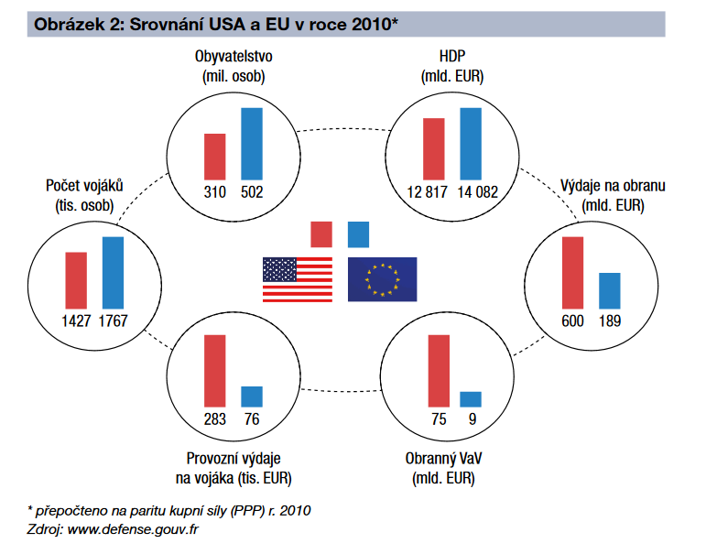

Slide 33
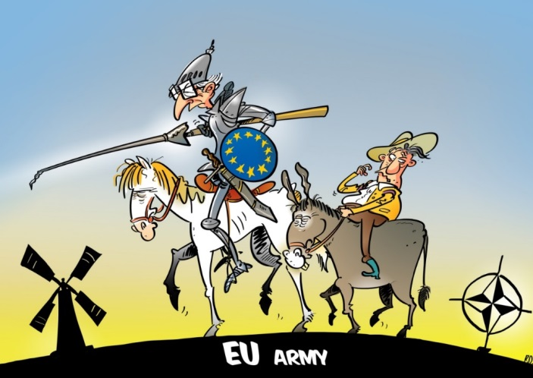

Slide 34
Novodobá historie společných evropských sil
I když EU fakticky existuje již dlouho, na nutnosti vytvořit společné evropské obranné struktury se EU shodla až v roce 2000 na summitu v Nice;
Efektivní fungování případné evropské armády čelí dvěma základním problémům :
1. Neochota jednotlivých členských států vyčlenit své vojenské jednotky pro společnou evropskou armádu a investovat do tohoto projektu dostatečné finanční prostředky;
2. Neschopnost evropských států dohodnout se na vytvoření společné zahraniční politiky EU. Zahraniční politika, bezpečnost a obrana jsou záležitosti, nad kterými si zachovávají kontrolu jednotlivé vnitrostátní státy;
Budoucí Evropská armáda by měla poněkud odlišný charakter a strukturu, než mají národní armády současnosti.
Notes:
Jedním z možných řešení problémů nedostatečných vojenských schopností zemí EU se jeví vytvoření společných evropských sil. Tato skutečnost ale naráží na mnohé problémy, z nichž některé jsou uvedeny zde.

Slide 35
Projekt PESCO
Podle stanov projektu PESCO musí členská země tento úmysl ohlásit a o tomto kroku informovat národní vládu a parlament (v ČR bylo)
Kromě schválených projektů obsahuje i následující body a požadavky:
  jednotný evropský obranný trh;
  závazné investice do obranného průmyslu;
  ustanovení evropského obranného fondu, kam budou peníze od členských zemí směřovat (EDF - European Defence Fond).
  Koordinováno s Annual Review on Defence (CARD)
  K projektu se přihlásilo 23 členských zemí EU z 28 členů. Projekt společné vojenské aliance Evropské unie zatím odmítly Malta, Portugalsko a Irsko. Projektu se nezúčastní rovněž Dánsko, které se vyvázalo a nepočítá se s Velkou Británií, která vystupuje z EU.

Slide 36
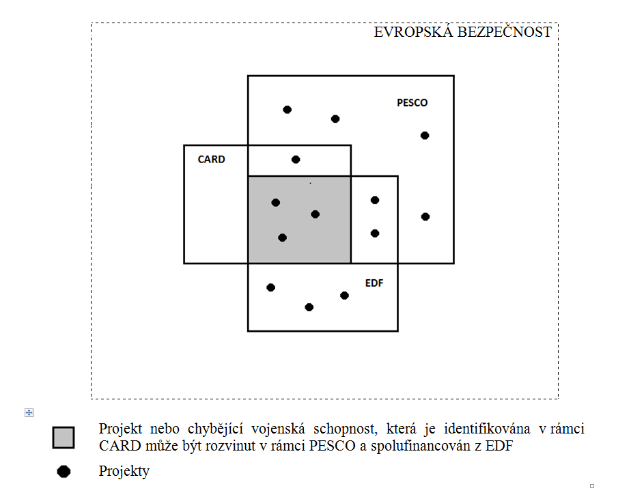
PESCO - PRINCIP

Slide 37
Projekty PESCO
1. European Medical Command;
2. European Secure Software defined Radio (ESSOR);
3. Network of Logistic Hubs in Europe and Support to Operations
4. Military Mobility;
5. European Union Training Mission Competence Centre (EU TMCC);
6. European Training Certification Centre for European Armies;
7. Energy Operational Function (EOF);
8. Deployable Military Disaster Relief Capability Package;
9. Maritime (semi-) Autonomous Systems for Mine Countermeasures (MAS MCM);
10. Harbour & Maritime Surveillance and Protection (HARMSPRO);
11. Upgrade of Maritime Surveillance;
12. Cyber Threats and Incident Response Information Sharing Platform;
13. Cyber Rapid Response Teams and Mutual Assistance in Cyber Security;
14. Strategic Command and Control (C2) System for CSDP Missions and Operations;
15. Armoured Infantry Fighting Vehicle / Amphibious Assault Vehicle / Light Armoured Vehicle;
16. Indirect Fire Support (EuroArtillery);
17. EUFOR Crisis Response Operation Core (EUFOR CROC).

Slide 38

Projekt European Peace Facility (EPF)
Projekt EPF se má stát hlavním nástrojem společného financování misí a operací dalších bezpečnostně-vojenských aktivit EU, včetně oblasti rozvoje obranných kapacit partnerských zemí (defence capacity building) a v rámci projektů train & equip
Hlavní cíle EPF:
  Podpora partnerů
  Zvýšení efektivnosti operací;
  Realizace rozsáhlejších akcí (misí)
  Nahrazuje mechanismus financování misí - African Peace Facility a Athena
  Plánovaná částka 10,5 mld. EUR

Slide 39

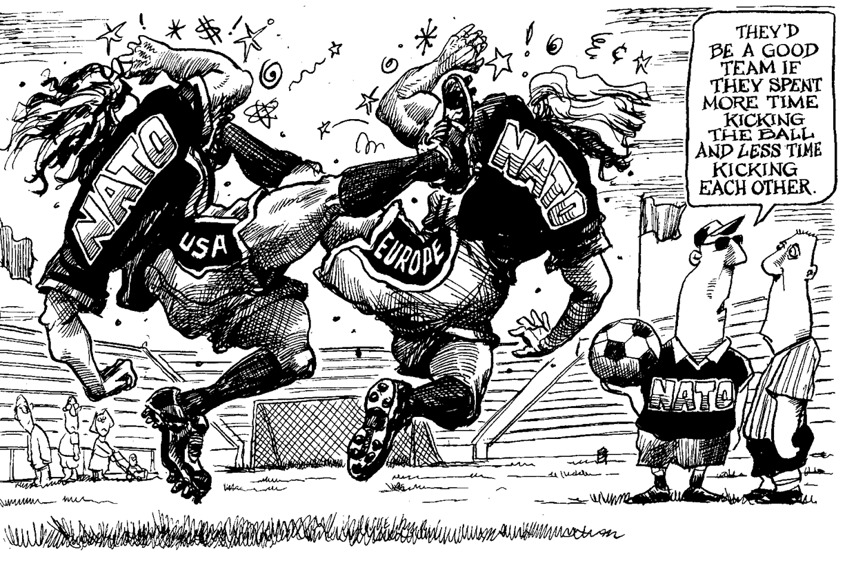
Propojení SD a Pooling & Sharing
Notes:
Spolupráce NATO a EU

Slide 40
Hlavní překážky spolupráce
Hlavní překážky pro národní vlády a důvody pro jejich neochotu spolupracovat s ostatním a jejich snahu zachovat si svoji suverenitu jsou následující:
Nedostatek důvěry;
Rozdílná úroveň ambicí jednotlivých členských států;
Partnerství a (ne) spolupráce členských států NATO a EU;
Role specializace (by default-vynucená, by design-systematická);
Zadávání zbrojních zakázek přímo domácím výrobcům – Francie 97%, Německo 92%, Itálie 89% atd. V ČR je to cca 20%.
Notes:
vynucená rozpočtovým škrty;
By design – systematická a koordinovaná specializace.
Jedním ze zjištění v rámci analýzy současného stavu, je identifikace čtyř hlavních překážek pro národní vlády a důvody pro jejich neochotu spolupracovat s ostatními.
Jedná se o následující důvody:
- Důležitým předpokladem je shoda na politické úrovni a současně vybudování vzájemné důvěry mezi vojenskými strukturami, což je záležitost postupná a dlouhodobá. Nutný je také stejný způsob myšlení a stejná kultura;
- více než geografie nebo velikost země zapojené do projektů, určuje obranu a bezpečnostní politiku země úroveň národních ambicí;
- celkem 22 států z 28 členských zemí NATO jsou současně členové Evropské unie a proto byly klesající obranné rozpočty soustředěny především v Evropě. Omezení dále je, že EU sdružuje šest neutrálních členských států: Švédsko, Finsko, Irsko, Kypr, Maltu a Rakousko. EU také nesdružuje Norsko a Turecko dva důležité členské státy NATO, které jsou proto vyloučeny z rozhodovacího procesu evropské obrany a bezpečnosti. Formální spolupráce NATO a EU je ztížena kvůli pravidelným obstrukcím Kypru v EU a totéž se odehrává na půdě NATO ze strany Turecka.
- Pokud se týká specializace - prioritní otázkou v této oblasti je, jaký zvolit stupeň specializace a rozhodnout, zda zvolit flexibilní nebo neměnný přístup. Národní specializace vynucená rozpočtovými škrty (by default) by měla být nahrazena systematickou a s ostatními spojenci úzce koordinovanou specializací (by design), z důvodu předcházení ztrátám důležitých schopností.

Slide 41
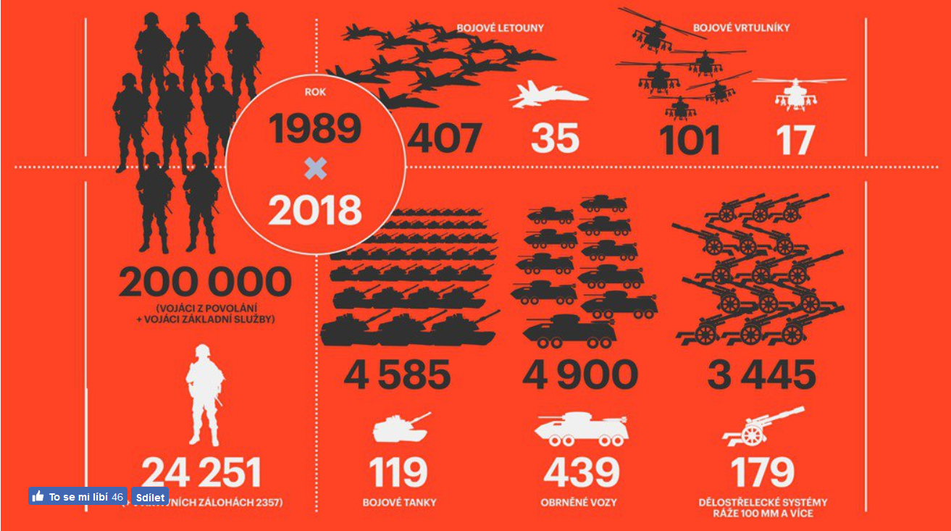

Slide 42
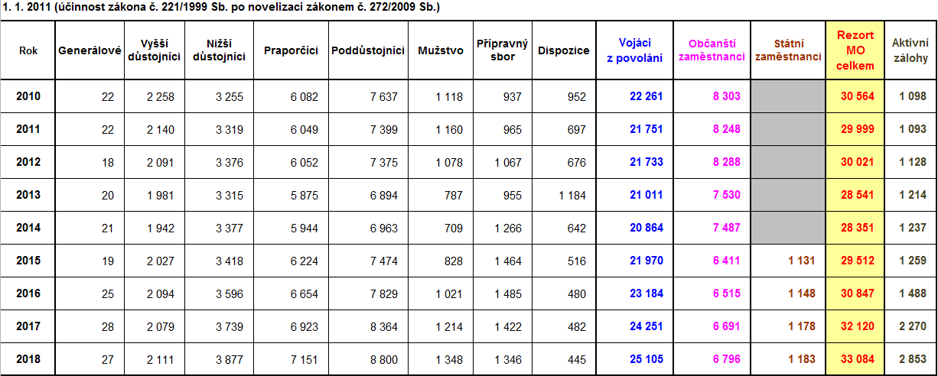

Slide 43

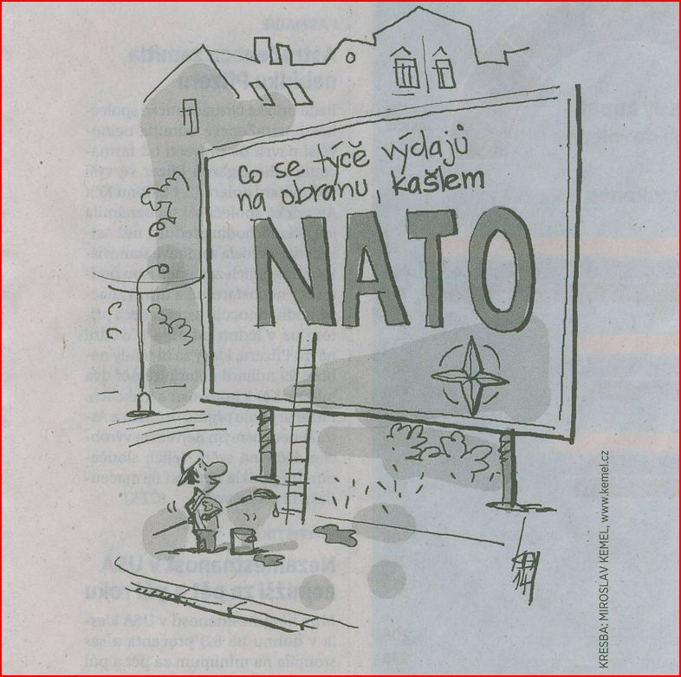
Zapojení České republiky do projektů

Slide 44
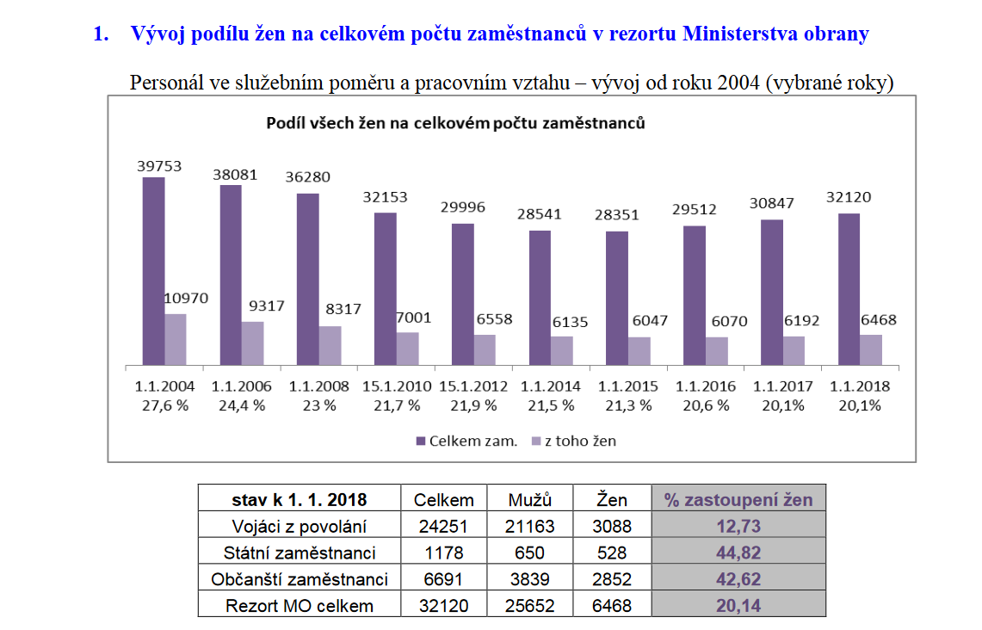

Slide 45
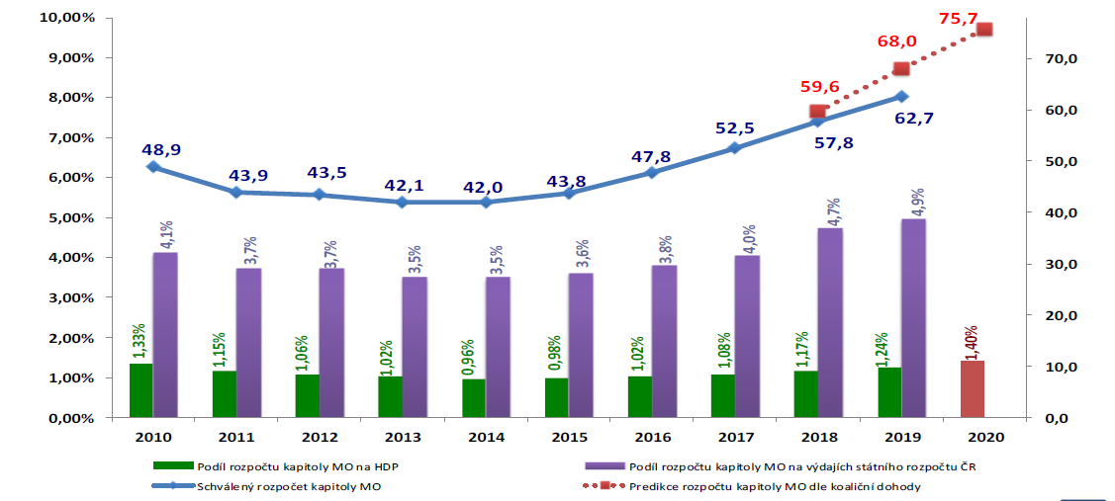
Vývoj rozpočtu Ministerstva obrany
Zdroj: Tisková konference MO dne 23.1.2017

Slide 46
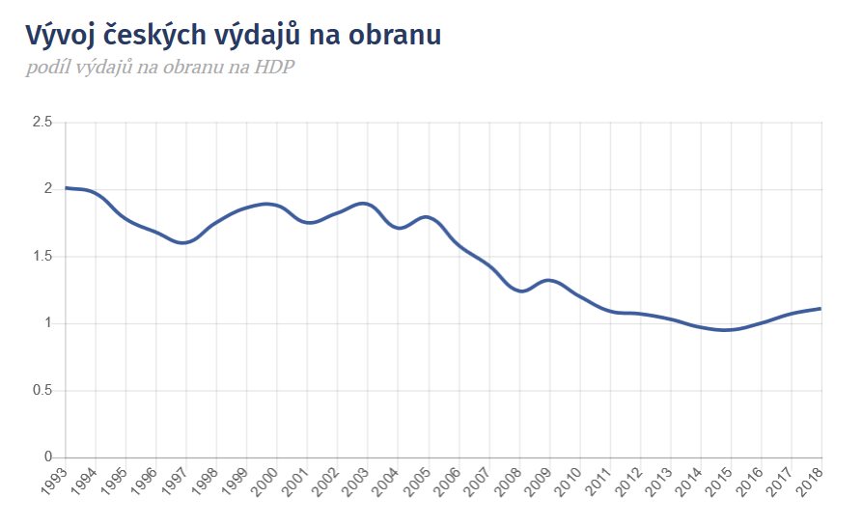
Vývoj rozpočtu Ministerstva obrany

Slide 47
Zapojení České republiky do projektů
MATC - Mnohonárodní centrum pro letecký výcvik v Pardubicích, schválen na summitu NATO v Chicagu, projekt je určen i pro EU;
  MLCC – Mnohonárodní logistické koordinační centrum, otevřeno
  v roce 2010 v Praze;
  AWACS – Airborne Warning and Control System, příspěvek ČR 150 milionů Kč/rok;
  AGS – Allied Ground Surveillance, příspěvek ČR 550 milionů Kč
  v letech 2013-2018;
  Air Policing - NATO Integrated Air Defence System – NATINADS, zapojení ČR s Gripeny 2x v Pobaltí (2009, 2012), 3x Island (2014, 2015, 2016). 2019 Pobaltí;
  Účast ČR v EUBG v první polovině roku 2016
  v rámci iniciativy zemí V4 (Polsko, ČR, SR, Maďarsko) + rok 2019/II.
Notes:
Vybrané aktivity České republiky v oblasti sdílení vojenských schopností v rámci iniciativ Smart Defence a Pooling & Sharing

Slide 48
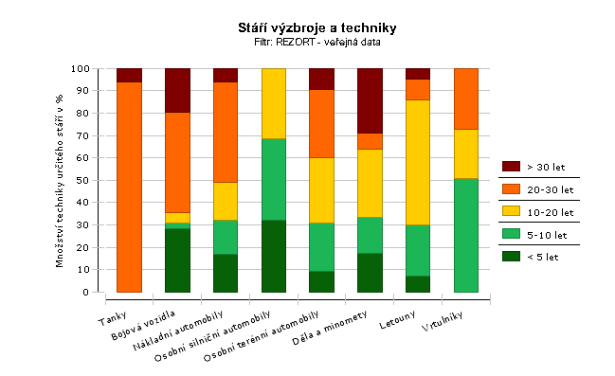

Slide 49
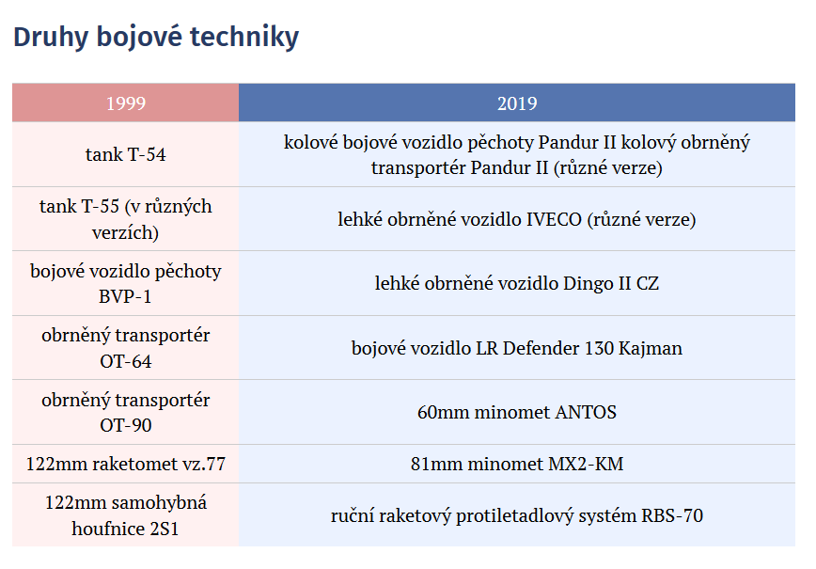
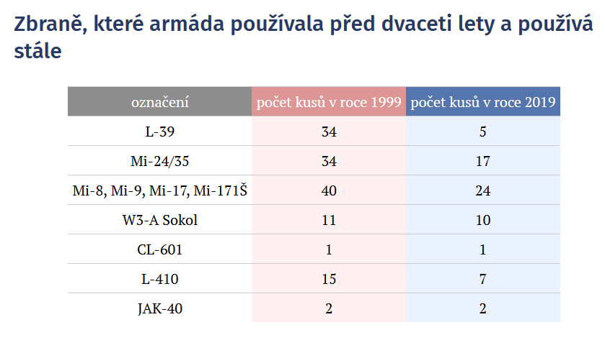
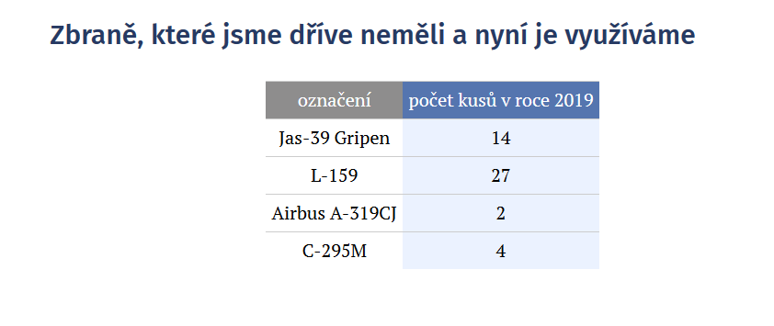

Slide 50
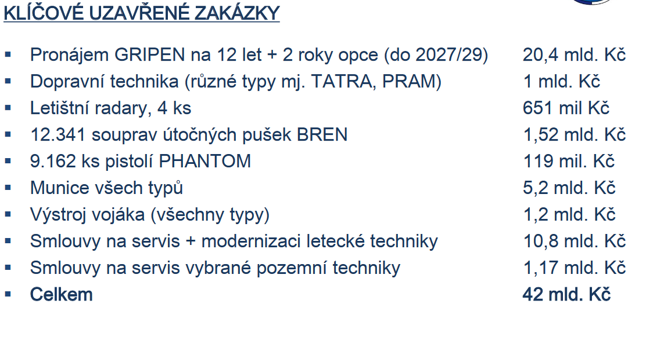
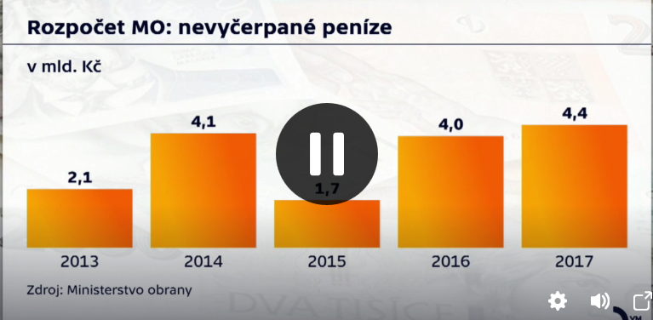
Notes:
Zdroj: prezentace MO dne 23.1.2017

Slide 51
Strategické vyzbrojovací projekty v roce 2019
Lehké obrněné vozidlo chemické
Pásové bojové vozidlo pěchoty a jeho modifikace
Kolové obrněné vozidlo TITUS
Pořízení ručních zbraní – rámcová dohoda
Dělo ráže NATO 155 mm
Systém řízení palby dělostřelectva
Taktický dopravní letoun CASA C-295 M1
Výstroj vojáka, balistická ochrana
Mobilní 3D radiolokátor MADR
Víceúčelové vrtulníky

Slide 52
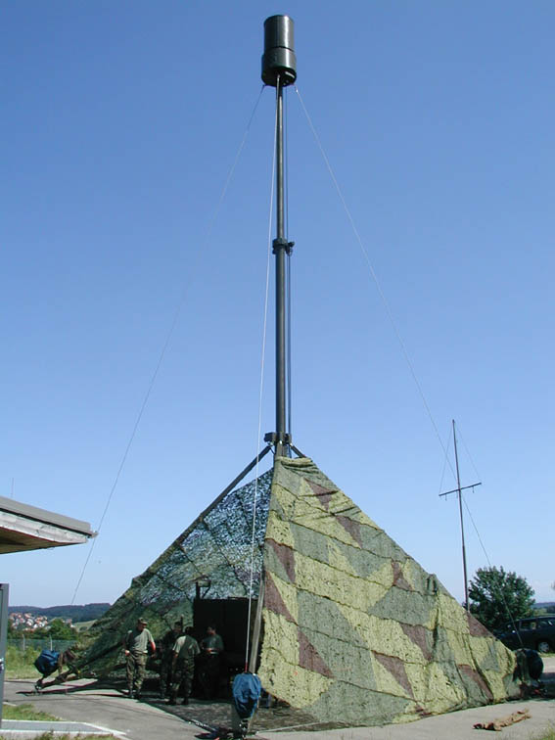
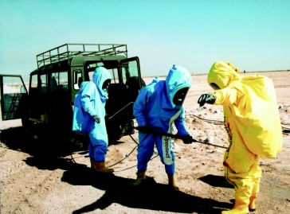
Oblasti specializace České republiky
Ochrana proti zbraním
hromadného ničení
Oblasti výjimečných
schopností AČR
Pasivní sledovací systémy

Slide 53
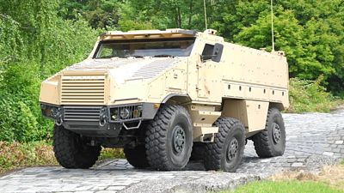
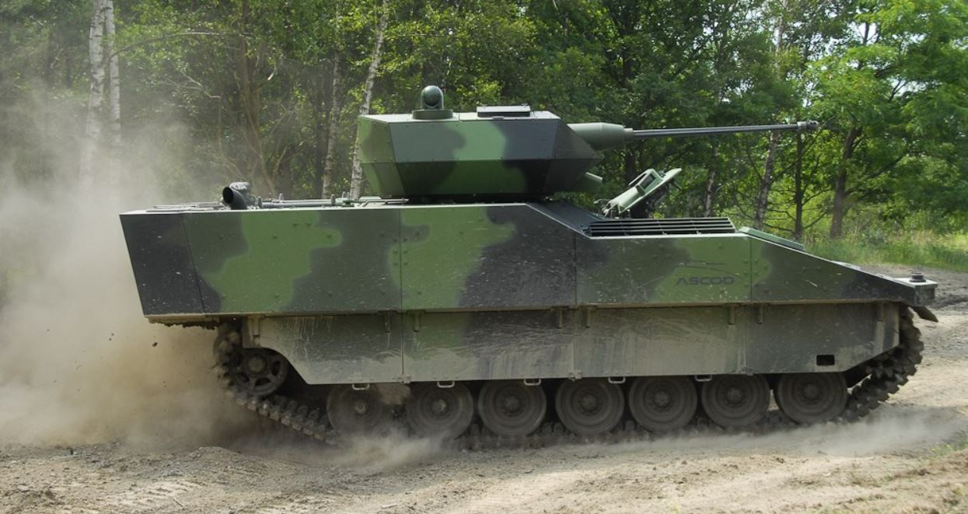
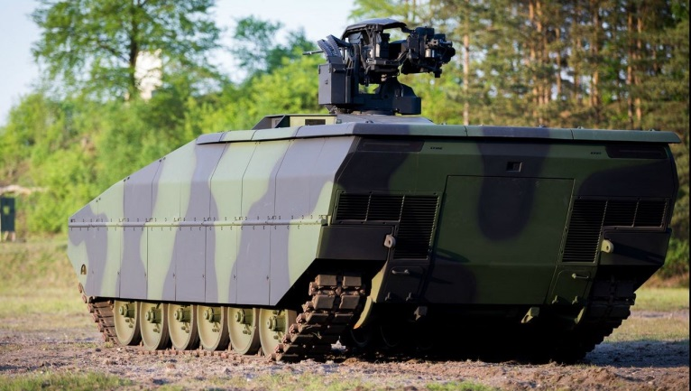
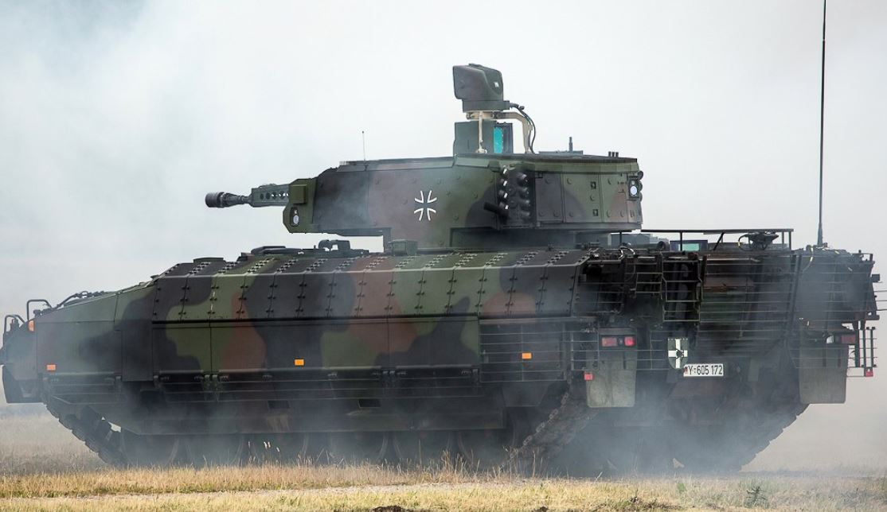
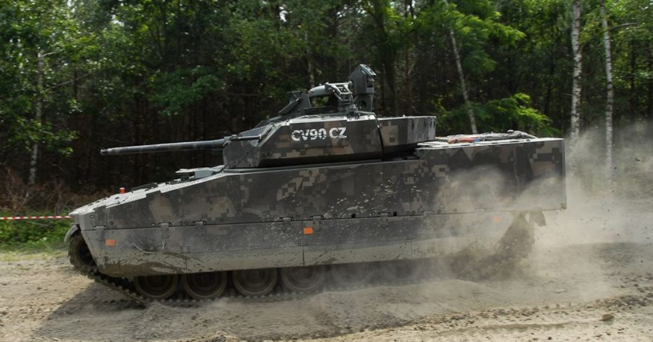
Hlavní rozvojové projekty AČR 2019
Kolová obrněná vozidla – 62 obrněných vozidel
TITUS 42 velitelsko-štábních a spojovacích,
20 vozidel MKPP - místo koordinace palebné
podpory)
Náhrada BVP 2 – 210 ks (53 mld Kč)
General Dynamic
Ascod
Rheinmetall
Lynx
PSM Puma)
BAE CV90

Slide 54
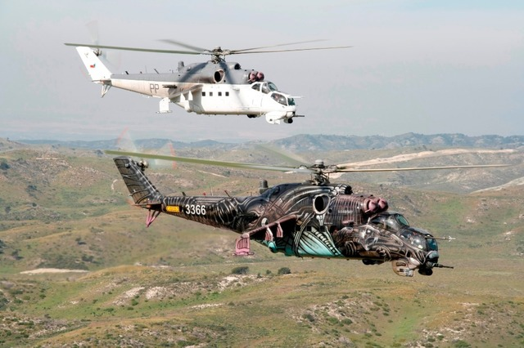
Hlavní rozvojové projekty AČR 2019
Víceúčelové vrtulníky (12 ks, 12-15 mld Kč, Sikorsky UH60
Black Hawk; Bell UH-1Y, Agusta Westland AW139, Airbus H145M)

Slide 55
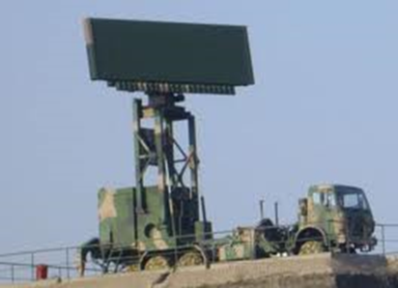
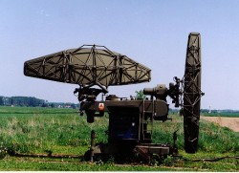
Hlavní rozvojové projekty AČR 2019
Mobilní radiolokátory – 8 ks MADR 6 mld Kč,
nákup/servis, vláda-vláda
GBR – BAE Systems (Commander SL )
SWE - SAAB (Giraffe 4A)
ISR - ELTA (ELM 2084 MMR )
FRA – Thales Raytheon Systems (GM 400, GM 200)
Letištní radiolokátory – 4 ks

Slide 56
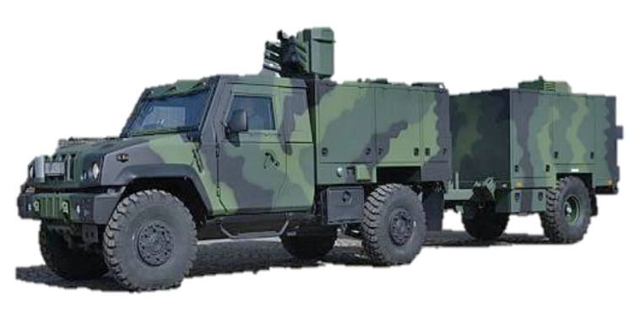
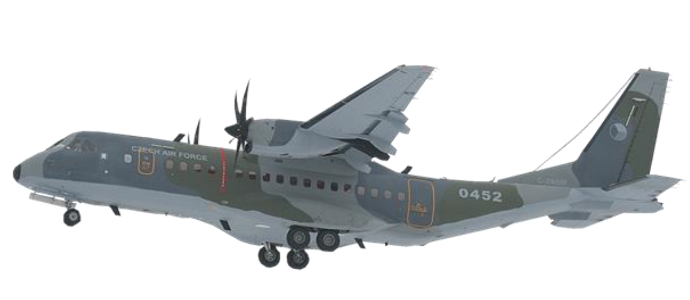
Hlavní rozvojové projekty AČR 2019
- Lehké obrněné vozidlo (CBRN –Chemical Biological Radiological Nuclear defence)
- Taktický dopravní letoun CASA C-295 M1

Slide 57
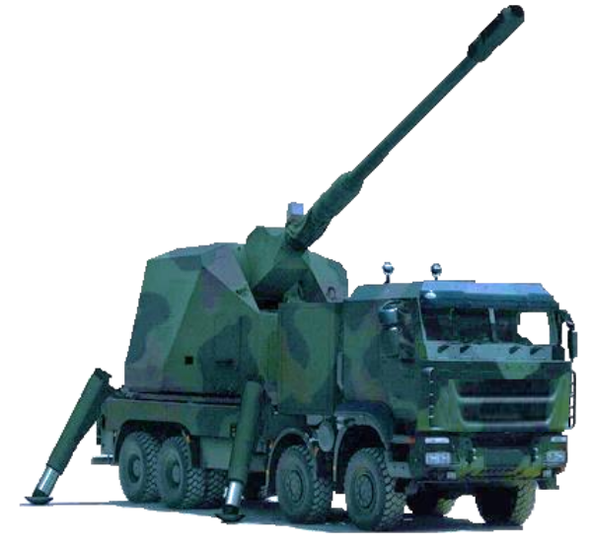
Hlavní rozvojové projekty AČR 2019
- Dělo ráže 155 mm NATO
- Systém řízení palby dělostřelectva - např. norský ODIN, americký AFATDS, německý ADLER, francouzský ATLAS, italský SIR/SIF či turecký TAIKS

Slide 58
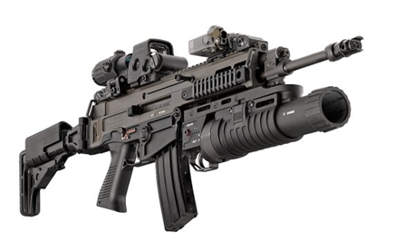
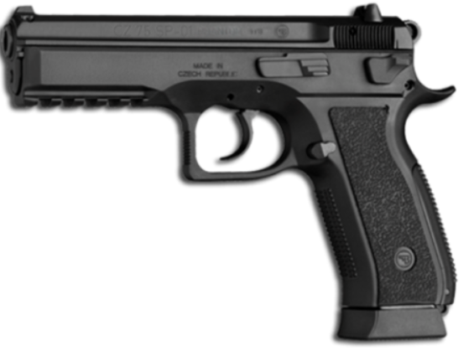
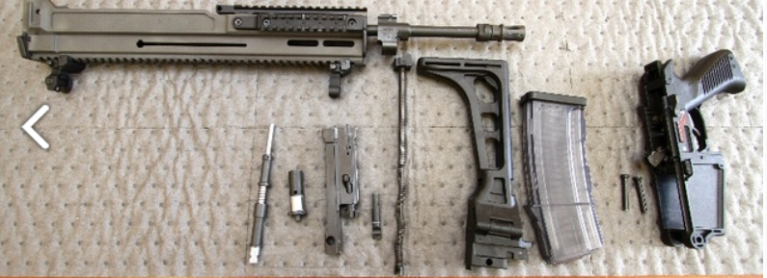
Hlavní rozvojové projekty AČR 2019
Útočná puška rámcová smlouva na roky 2019-2025 až 14 tisíc útočných pušek BREN a 19 tisíc pistolí CZ 75 Phantom
rámcová smlouva 61 druhů malorážové munice v rážích do 9 mm a v kalibru 12 pro vojenské ruční zbraně na roky 2017- 2021 (Sellier & Bellot)

Slide 59
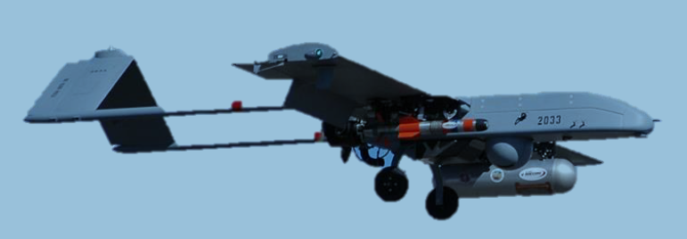
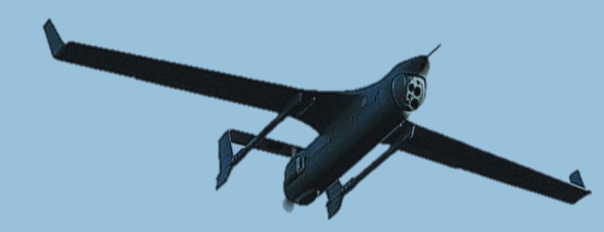
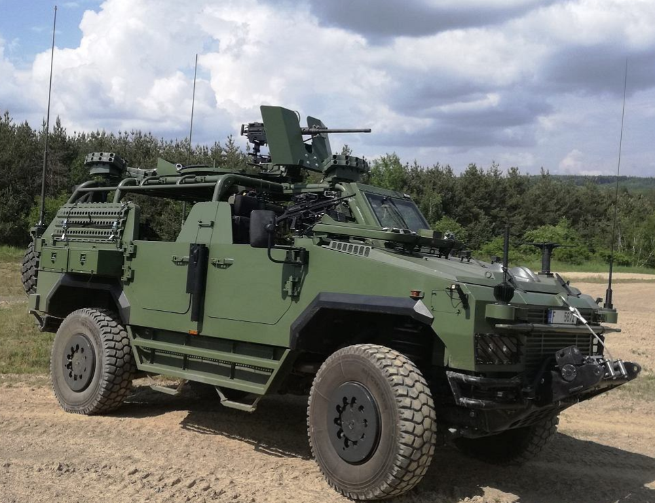
Hlavní rozvojové projekty AČR 2019
Bezpilotní prostředky
4 ks bojové vozidlo speciálních sil
Perun

Slide 60
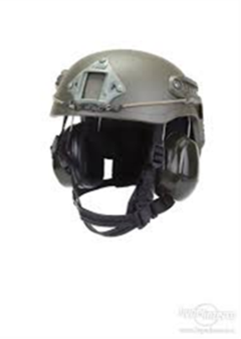
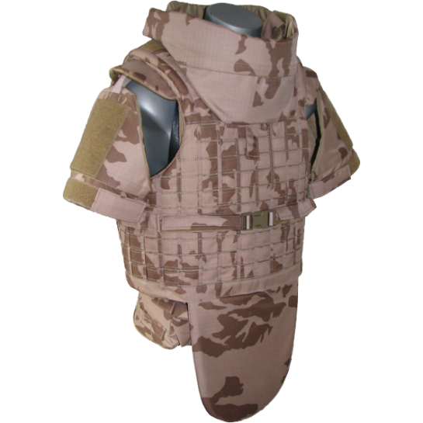
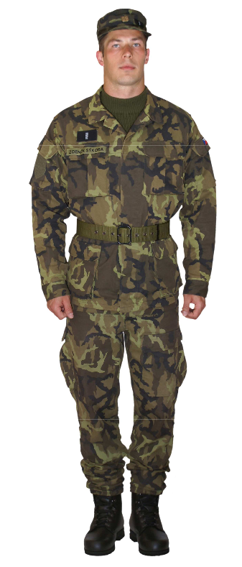
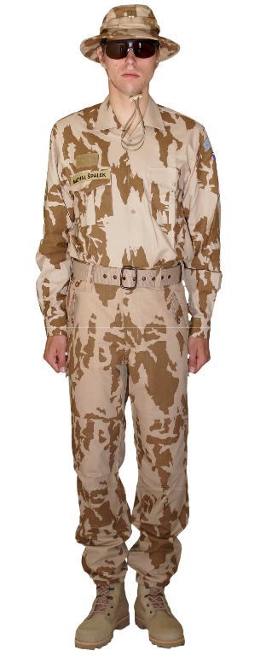
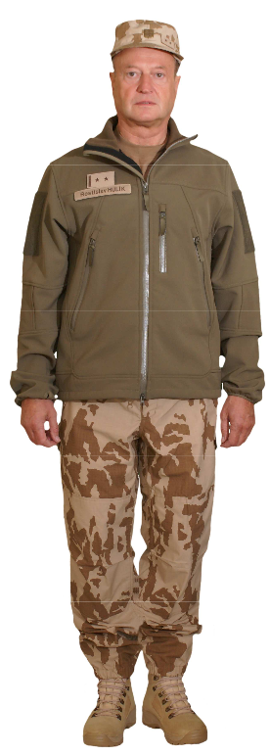

Hlavní rozvojové projekty AČR 2019
- Balistická ochrana jednotlivce
Výstroj vojáka

Slide 61

Některé otázky k zamyšlení
  Jaká je závaznost rozhodnutí pro budování společných vojenských kapacit a zároveň vymahatelnost při porušení povinnosti. S tím souvisí dosažení politického konsenzu všech demokratických stran v parlamentech a z toho plynoucí dlouhodobost řešení např. při změně politických stran v parlamentu;
  Jak vyřešit problém a připravit opatření, kdy z objektivních důvodů nemůže druhý stát nebo skupina států plnit své povinnosti;
  Úprava zákonů a v některých případech i ústavy, tedy přenesení odpovědnosti za obranu zejména vlastního území na jiný stát a opačně, převzetí odpovědnosti za obranu nebo použití vojsk pro plnění úkolů ve prospěch jiného státu aniž by bylo nutné použít zdlouhavé postupy parlamentu atd.;
  Vyřešení otázek financování, ale také podílu na případném zisku (benefitu), který nemusí být nutně vždy finanční;
  Jak kompenzovat výrobu nebo jinou produkci při utlumení výroby určitého zbraňového systému nebo segmentu.
Notes:
I když je problematika budování, sdílení a sdružování vojenských schopností předmětem velmi intenzivní mediální kampaně, jedná se přesto o problematiku prozatím komplexně nevyřešenou. Některé doposud nevyřešené (neřešené) otázky jsou uvedeny zde.

Slide 62
Závěr
  Základem pro efektivní rozvoj a sdílení vojenských schopností je dlouhodobé plánování a z něj vycházející střednědobý plán;
  Problémem byl nejistý a neustále se měnící zdrojový rámec a neujasněnost dlouhodobých záměrů modernizace a výstavby ozbrojených sil. V současnosti se již tato situace začíná měnit k lepšímu (Dlouhodobý výhled pro obranu, KVAČR, Obranná strategie);
  Problémem je ale v současnosti pomalost strategických nákupů dle schváleného zadání - efektivní vynakládání zdrojového rámce;
  Hlavní úkol pro členské státy NATO a EU je propojit iniciativy P & S, PESCO a také SD s národním plánovacím procesem.

Slide 63
Doporučené studijní zdroje
EU. PESCO facts sheet. 2 s. [cit. 2018-01-15]. Dostupné z: https://eeas.europa.eu/sites/eeas/files/eu_factsheet_pesco_permanent_structured_cooperation_en_0.pdf
NATO HQ. Smart Defence. (on-line). [cit. 2018-01-08]. Dostupné z: http://www.nato.int/cps/en/natohq/topics_84268.htm
​ NATO HQ. Multinational Projects. Brusel, June 2014. [cit. 2018-03-14]. Dostupné z: http://www.nato.int/nato_static_fl2014/assets/pdf/pdf_2014_06/20140602_140602-Media-Backgrounder_Multinational-Projects_en.pdf
MO tisková konference. Dostupné z: http://www.mocr.army.cz/informacni-servis/zpravodajstvi/rok-2019-bude-ve-znameni-vyraznych-zmen-nasi-armady-207787/
Notes:
Použitá literatura

Slide 64
Otázky ?
Ing. Antonín NOVOTNÝ, Ph.D.
Centrum bezpečnostních a vojenskostrategických studií
Univerzita obrany v Brně
Kounicova 65
662 10 Brno, Česká republika
antonin.novotny@unob.cz, +420 973 443 055
Notes:
Vaše dotazy ?

